Slide 1
Соответствия

Slide 2
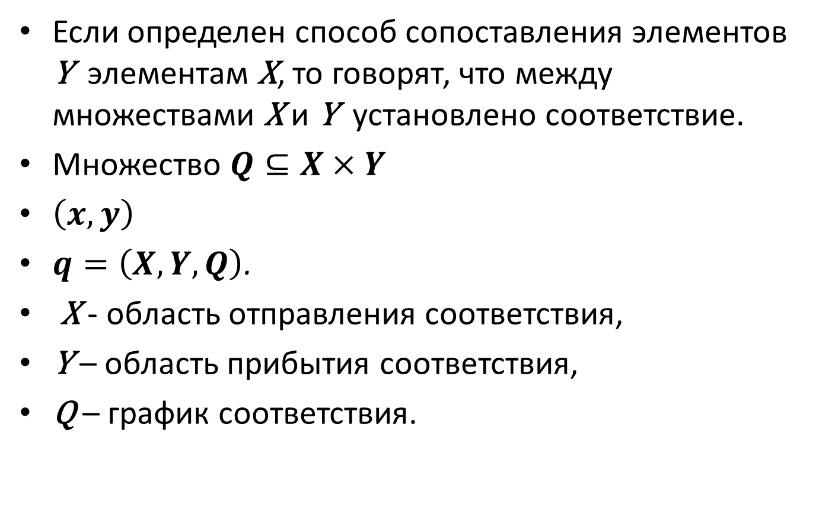
Соответствия
Если определен способ сопоставления элементов Y элементам Х, то говорят, что между множествами Х и Y установлено соответствие.
Множество $Q⊆X×Y$
$\left(x,y\right)$
$q=\left(X,Y,Q\right)$.
X - область отправления соответствия,
Y – область прибытия соответствия,
Q – график соответствия.

Slide 3

Множества:
${пр}_{1}Q$ - область определения соответствия,
${пр}_{2}Q$, - область значений соответствия
$\left(x,y\right)∈Q$
$x→y$

Slide 4
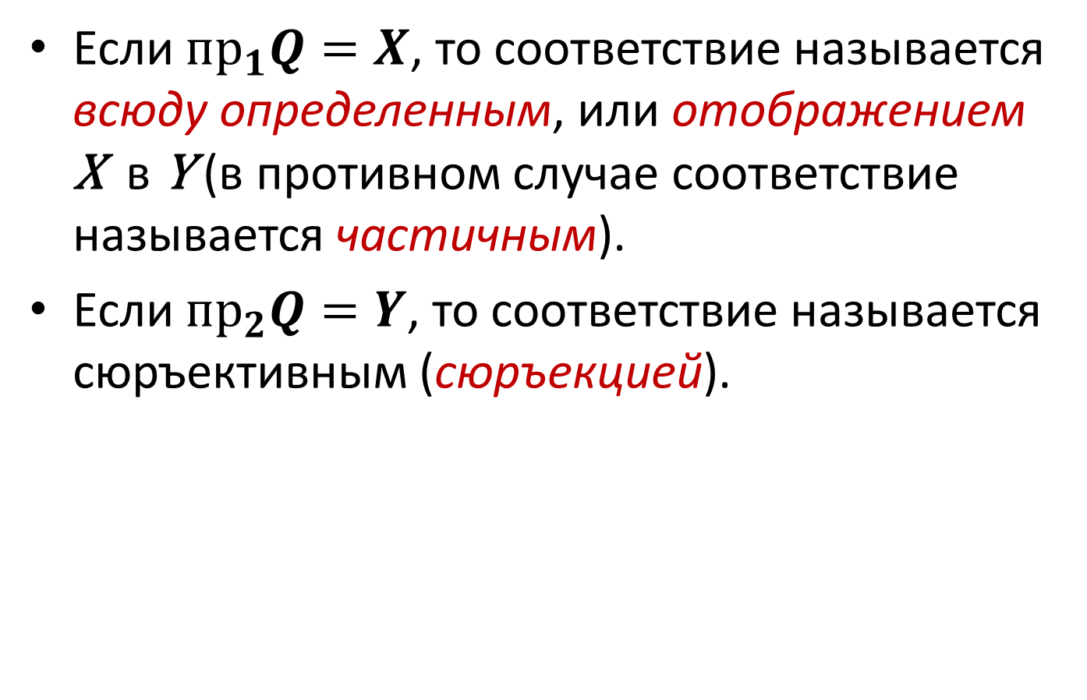
Определения
Если ${пр}_{1}Q=X$, то соответствие называется всюду определенным, или отображением Х в Y (в противном случае соответствие называется частичным).
Если ${пр}_{2}Q=Y$, то соответствие называется сюръективным (сюръекцией).

Slide 5
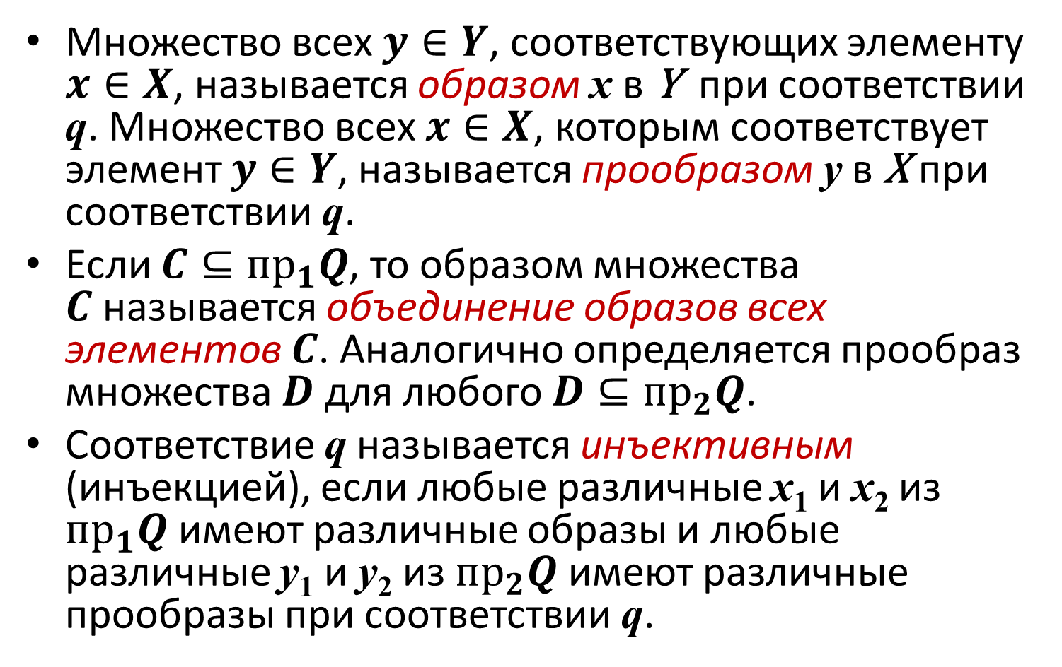
Определения
Множество всех $y∈Y$, соответствующих элементу $x∈X$, называется образом х в Y при соответствии q. Множество всех $x∈X$, которым соответствует элемент $y∈Y$, называется прообразом y в Х при соответствии q.
Если $C⊆{пр}_{1}Q$, то образом множества $C$называется объединение образов всех элементов $C$. Aналогично определяется прообраз множества $D$ для любого $D⊆{пр}_{2}Q$.
Соответствие q называется инъективным (инъекцией), если любые различные х₁ и х₂ из ${пр}_{1}Q$ имеют различные образы и любые различные у₁ и у₂ из ${пр}_{2}Q$ имеют различные прообразы при соответствии q.

Slide 6
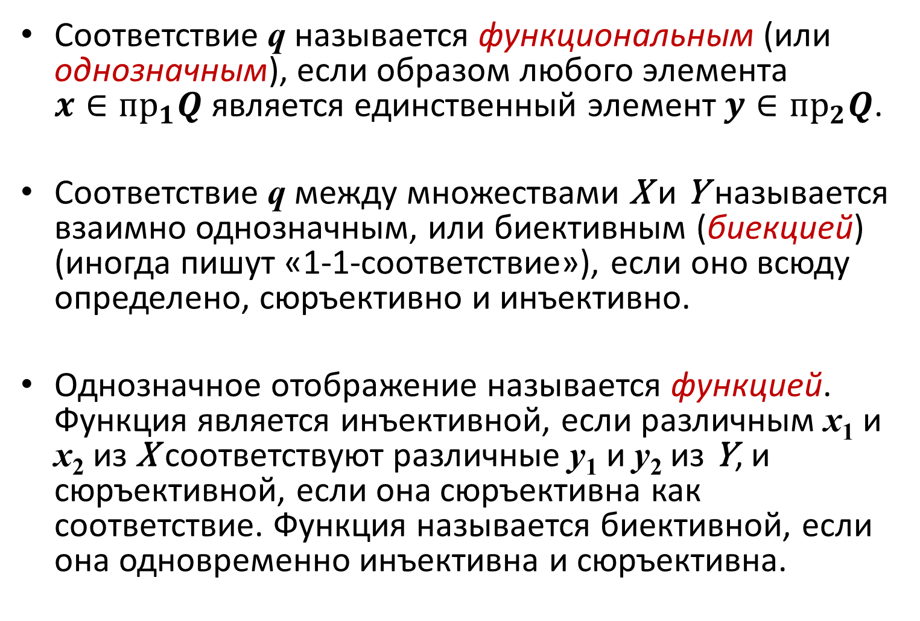
Определения
Соответствие q называется функциональным (или однозначным), если образом любого элемента $x∈{пр}_{1}Q$ является единственный элемент $y∈{пр}_{2}Q$.
Соответствие q между множествами Х и Y называется взаимно однозначным, или биективным (биекцией) (иногда пишут «1-1-соответствие»), если оно всюду определено, сюръективно и инъективно.
Однозначное отображение называется функцией. Функция является инъективной, если различным х₁ и х₂ из Х соответствуют различные у₁ и у₂ из Y, и сюръективной, если она сюръективна как соответствие. Функция называется биективной, если она одновременно инъективна и сюръективна.

Slide 7
Пример. Пусть Х = {1, 2}, Y = {3, 5}, значит, Х × Y = {(1, 3), (1, 5), (2, 3), (2, 5)}. Это множество дает возможность получить 16 различных соответствий. Графики соответствий:
Q₀ = {( )} = ∅, Q₈ = {(1, 5), (2, 3)},
Q₁ = {(1, 3)}, Q₉ = {(1, 5), (2, 5)},
Q₂ = {(1, 5)}, Q₁₀ = {(2, 3), (2, 5)},
Q₃ = {(2, 3)}, Q₁₁ = {(1, 3), (1, 5), (2, 3)},
Q₄ = {(2, 5)}, Q₁₂ = {(1, 3), (1, 5), (2, 5)},
Q₅ = {(1, 3), (1, 5)}, Q₁₃ = {(1, 3), (2, 3), (2, 5)},
Q₆ = {(1, 3), (2, 3)}, Q₁₄ = {(1, 5), (2, 3), (2, 5)},
Q₇ = {(1, 3), (2, 5)},
Q₁₅ = {(1, 3), (1, 5), (2, 3), (2, 5)} = X × Y.

Slide 8
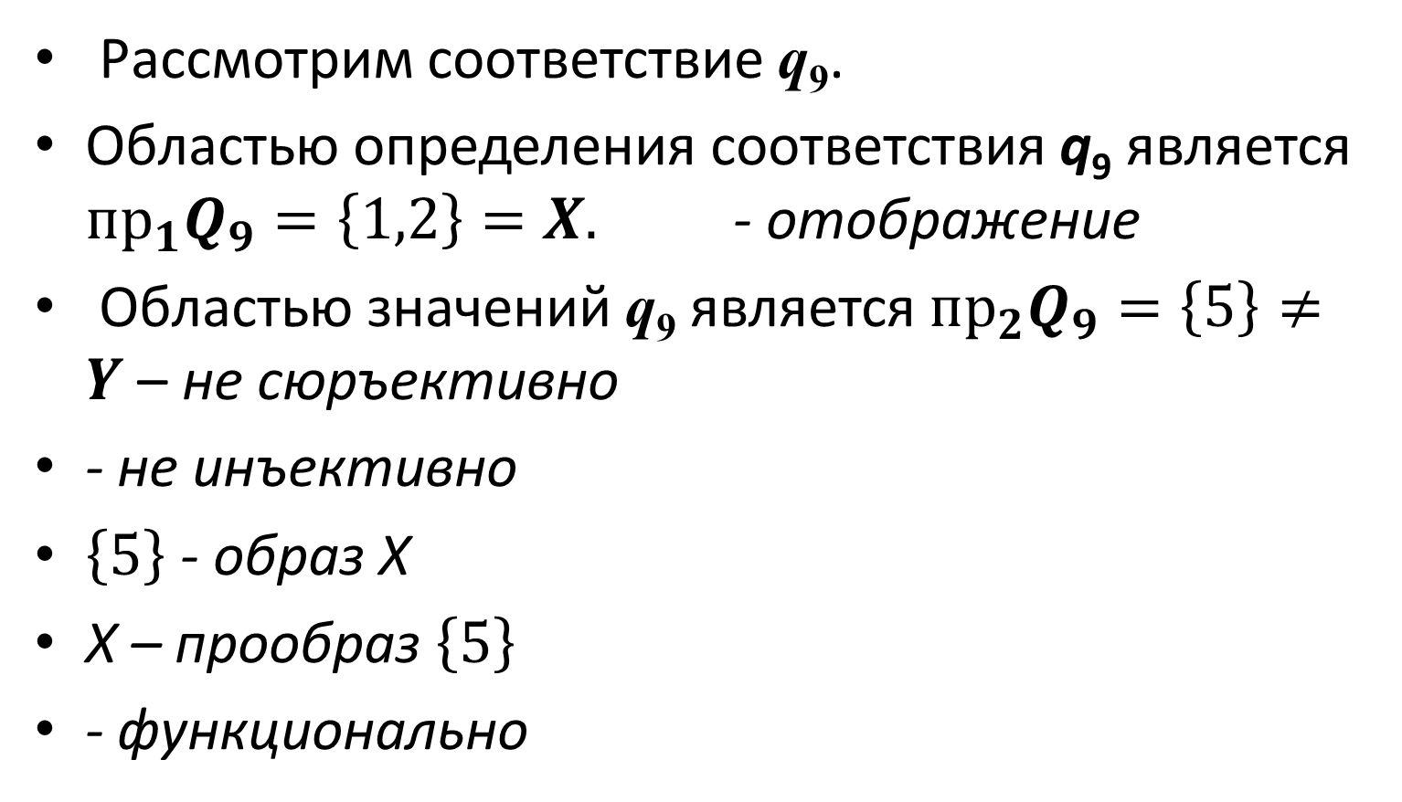
Обозначим q_{i} соответствие с графиком Q_{i}
Рассмотрим соответствие q₉.
Областью определения соответствия q₉ является ${пр}_{1}Q_{9}=\left\{1,2\right\}=X.$ - отображение
Областью значений q₉ является ${пр}_{2}Q_{9}=\left\{5\right\}≠Y$ – не сюръективно
- не инъективно
$\left\{5\right\}$ - образ Х
Х – прообраз $\left\{5\right\}$
- функционально

Slide 9
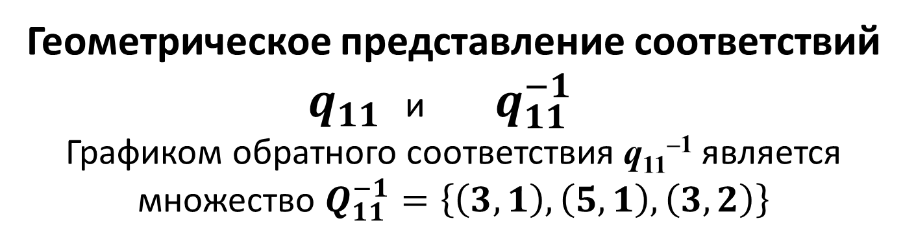
Геометрическое представление соответствий $q_{11}$ и $q_{11}^{−1}$ Графиком обратного соответствия q₁₁^{–1} является множество $Q_{11}^{−1}=\left\{\left(3,1\right),\left(5,1\right),\left(3,2\right)\right\}$
1
2
1
2
3
5
3
5

Slide 10
Примеры
Отображениями являются соответствия q₆–q₉, q₁₁–q₁₅.
Сюръективными соответствиями являются q₅, q₇, q₈, q₁₀–q₁₅.
Функциональные соответствия: q₁–q₄, q₆–q₉. Инъективные соответствия: q₁–q₄, q₇, q₈. Функциями являются q₆–q₉.
Биективные функции: q₇, q₈.

Slide 11
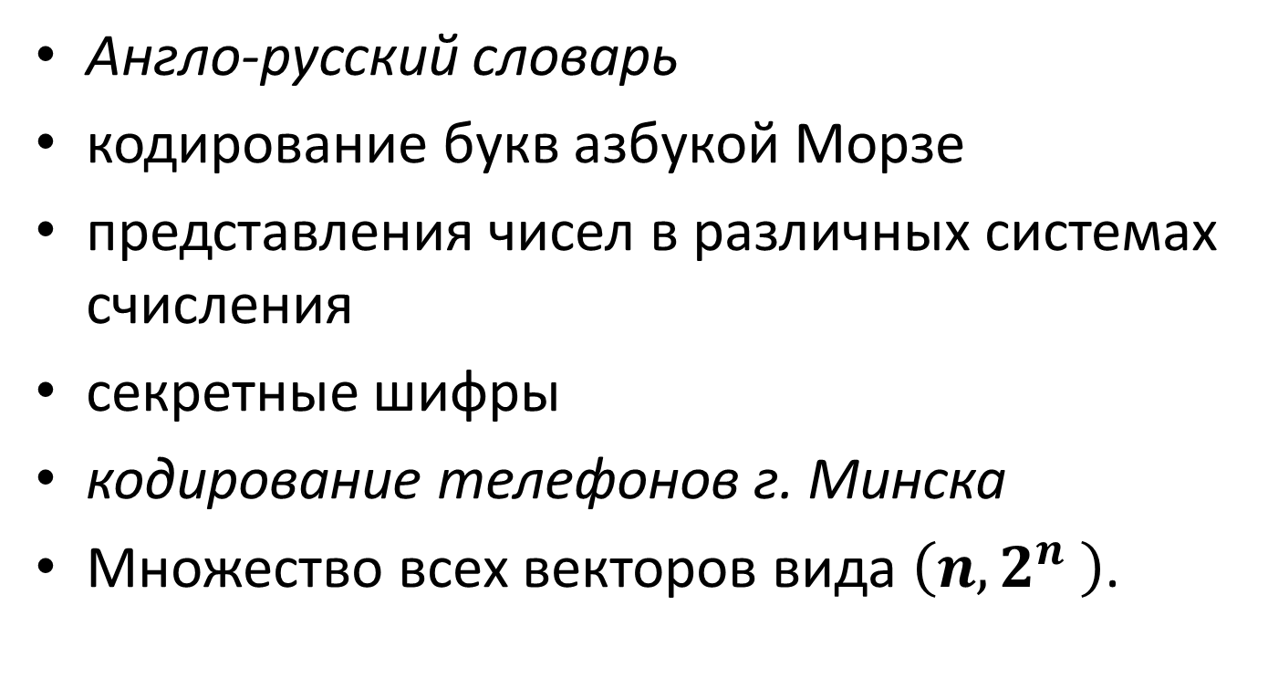
Примеры соответствий
Англо-русский словарь
кодирование букв азбукой Морзе
представления чисел в различных системах счисления
секретные шифры
кодирование телефонов г. Минска
Множество всех векторов вида $\left(n,2^{n} \right)$.

Slide 12





Композиция двух соответствий
$$q=\left(X,Y,Q\right), Q⊆X×Y;$$
$$p=\left(Y,Z,P\right), P⊆Y×Z.$$
$$x∈{пр}_{1}Q$$
$${y∈пр}_{2}Q={пр}_{1}P$$
$$z∈{пр}_{2}P$$

Slide 13

Обозначения
Композиция соответствий $q∘p$
График композиции соответствий – $Q∘P$
$q∘p=\left(X,Z,Q∘P\right),Q∘P⊆X×Z$.

Slide 14

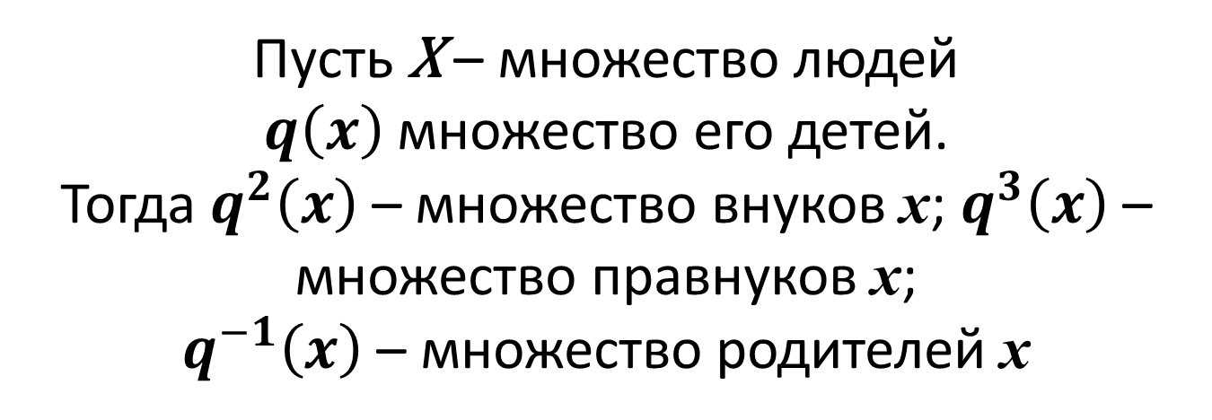


Пусть Х – множество людей $q\left(x\right)$ множество его детей. Тогда $q^{2}\left(x\right)$ – множество внуков х; $q^{3}\left(x\right)$ – множество правнуков х; $q^{−1}\left(x\right)$ – множество родителей х
$$x$$
$$q\left(x\right)$$
$$q^{2}\left(x\right)$$

Slide 15
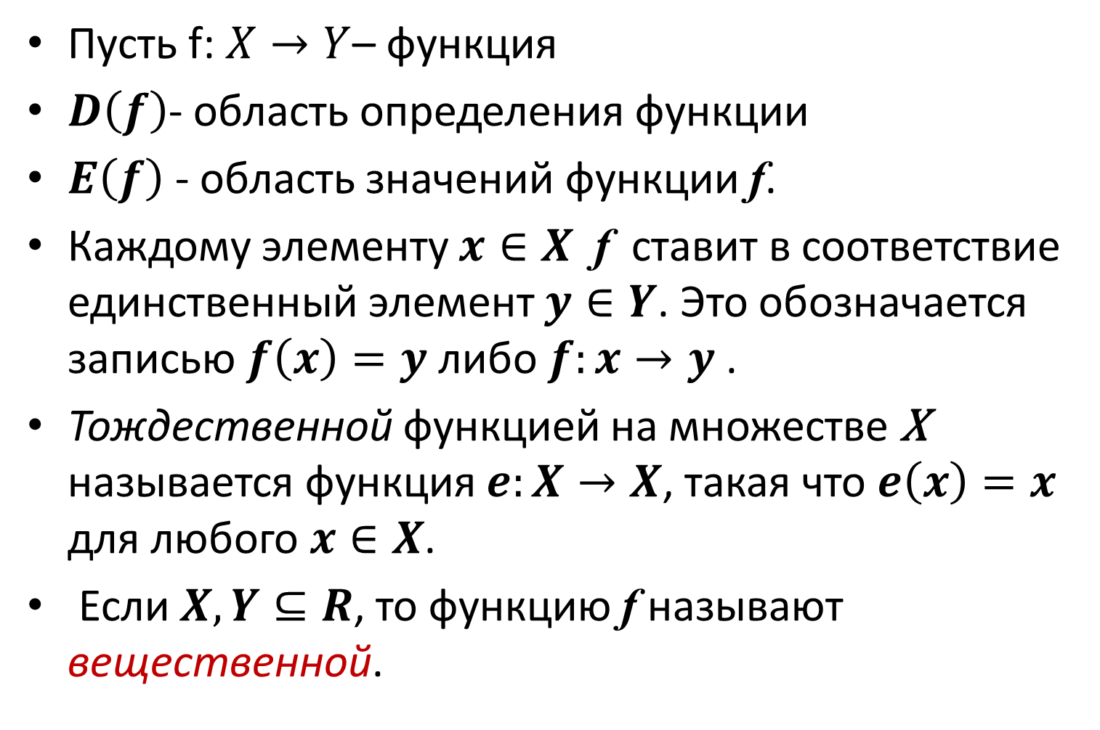
Функции
Пусть f: $X→Y$– функция
$D\left(f\right)$- область определения функции
$E\left(f\right)$ - область значений функции f.
Каждому элементу $x∈X$f ставит в соответствие единственный элемент $y∈Y$. Это обозначается записью $f\left(x\right)=y$либо $f:x→y$ .
Тождественной функцией на множестве Х называется функция $e:X→X$, такая что $e\left(x\right)=x$ для любого $x∈X$.
Если $X,Y⊆R$, то функцию f называют вещественной.

Slide 16
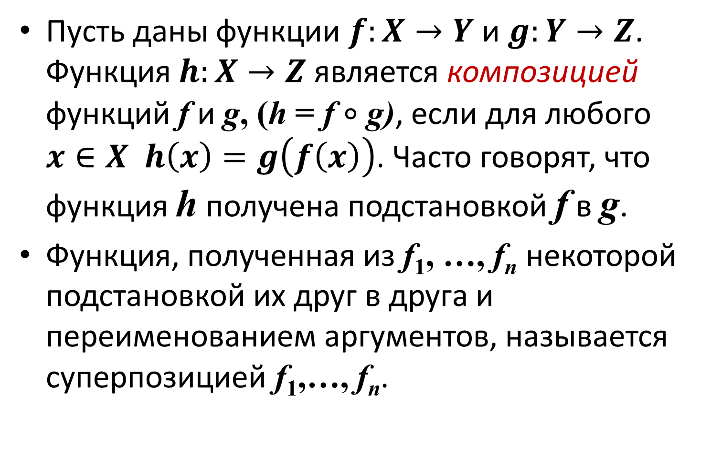
Функции
Пусть даны функции $f:X→Y$ и $g:Y→Z$. Функция $h:X→Z$ является композицией функций f и g, (h = f $∘$g), если для любого $x∈X h\left(x\right)=g\left(f\left(x\right)\right)$. Часто говорят, что функция h получена подстановкой f в g.
Функция, полученная из f₁, …, f_{n} некоторой подстановкой их друг в друга и переименованием аргументов, называется суперпозицией f₁,…, f_{n}.

Slide 17

Способы задания функций
Если $f=\left(X,Y,Q_{f}\right)$, то
$Q_{f}=\left\{\left(x,y\right)∈X×Y | y=f\left(x\right)\right\}=\left\{\left(x,f\left(x\right)\right)∈X×Y\right\}$.

Slide 18
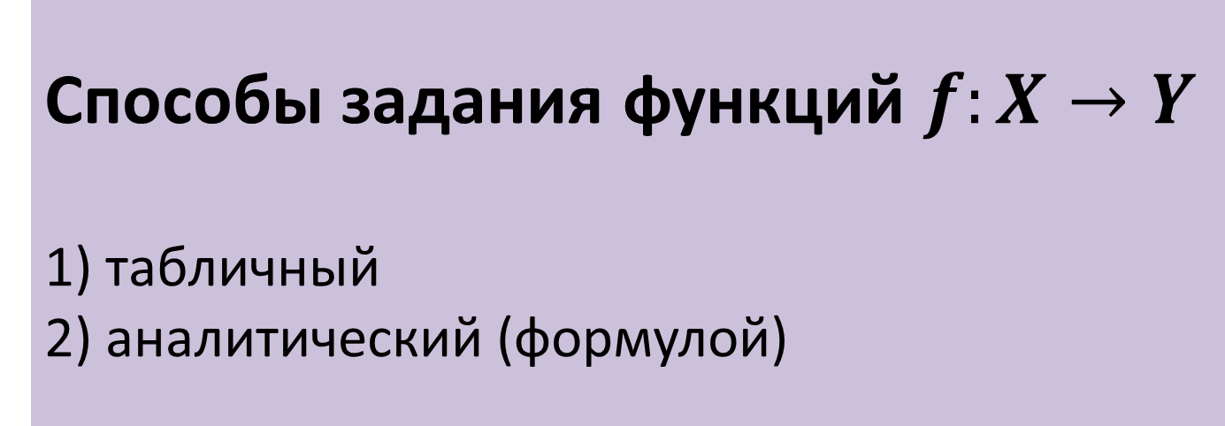
Способы задания функций $f:X→Y$ 1) табличный 2) аналитический (формулой)
x | Железная дорога | Автобус | Катер
f(x) | 9 000 | 8 000 | 10 000

Slide 19
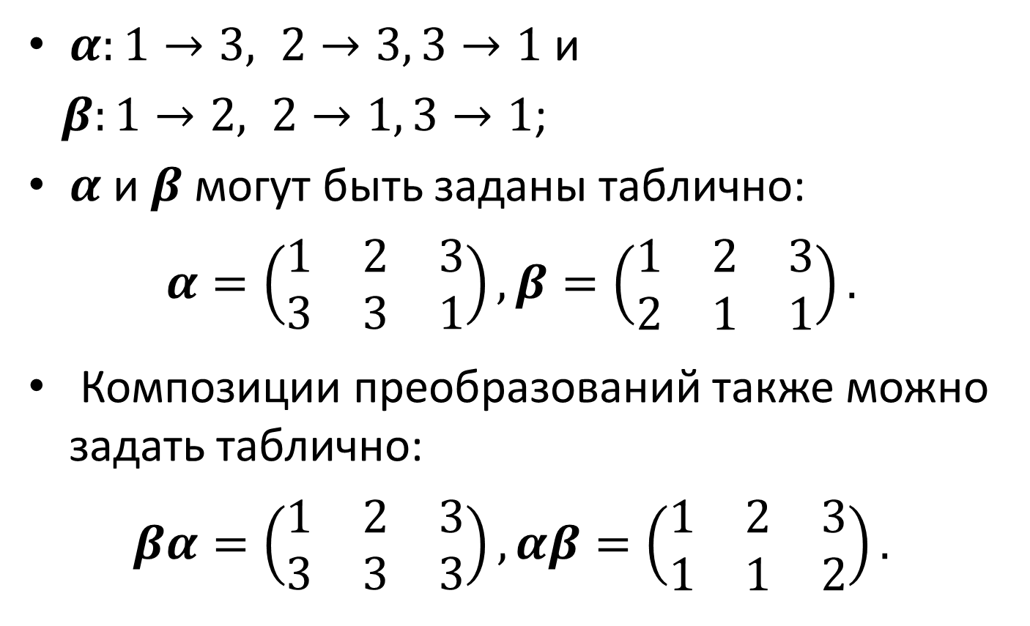
$$X≔\left\{1,2,3\right\}$$
$α:1→3, 2→3, 3→1$ и
$β:1→2, 2→1, 3→1$;
$α$ и $β$ могут быть заданы таблично:
$$α=\left(\begin{matrix}1 & 2 & 3 \\ 3 & 3 & 1\end{matrix}\right), β=\left(\begin{matrix}1 & 2 & 3 \\ 2 & 1 & 1\end{matrix}\right).$$
Композиции преобразований также можно задать таблично:
$$βα=\left(\begin{matrix}1 & 2 & 3 \\ 3 & 3 & 3\end{matrix}\right), αβ=\left(\begin{matrix}1 & 2 & 3 \\ 1 & 1 & 2\end{matrix}\right).$$

Slide 20
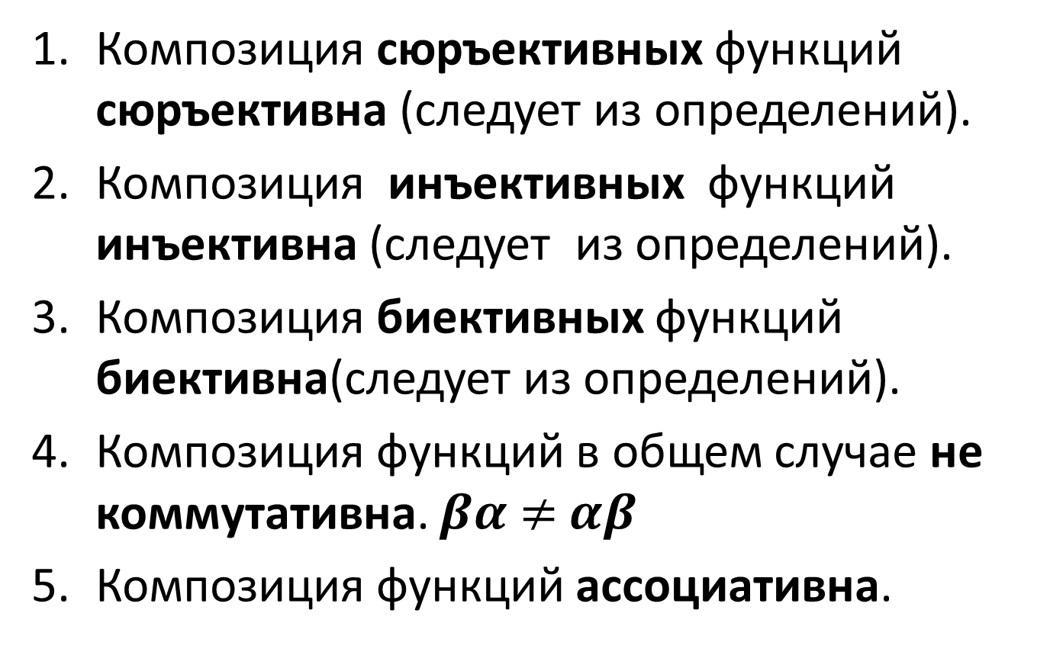
Свойства функций и их композиций
Композиция сюръективных функций сюръективна (следует из определений).
Композиция инъективных функций инъективна (следует из определений).
Композиция биективных функций биективна(следует из определений).
Композиция функций в общем случае не коммутативна. $βα$ ≠ $αβ$
Композиция функций ассоциативна.

Slide 21
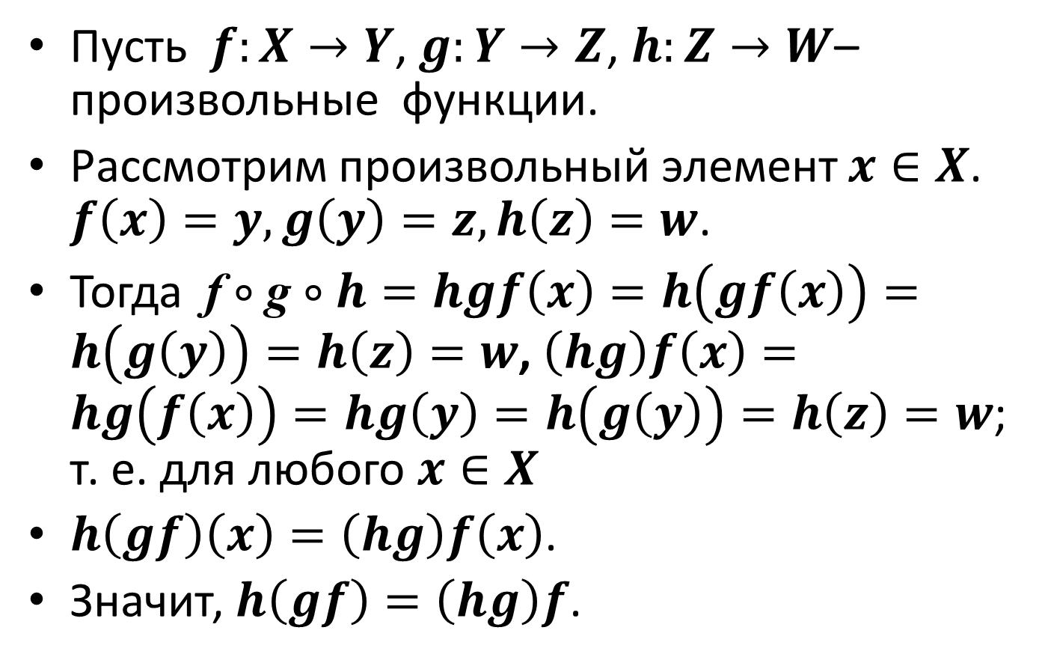
Композиция функций ассоциативна
Пусть $f:X→Y$, $g:Y→Z$, $h:Z→W$– произвольные функции.
Рассмотрим произвольный элемент $x∈X$. $f\left(x\right)=y, g\left(y\right)=z, h\left(z\right)=w$.
Тогда f$∘$g $∘h=hgf\left(x\right)=h\left(gf\left(x\right)\right)=h\left(g\left(y\right)\right)=h\left(z\right)=w$, $\left(hg\right)f\left(x\right)=hg\left(f\left(x\right)\right)=hg\left(y\right)=h\left(g\left(y\right)\right)=h\left(z\right)=w$; т. е. для любого $x∈X$
$h\left(gf\right)\left(x\right)=\left(hg\right)f\left(x\right)$.
Значит, $h\left(gf\right)=\left(hg\right)f$.

Slide 22
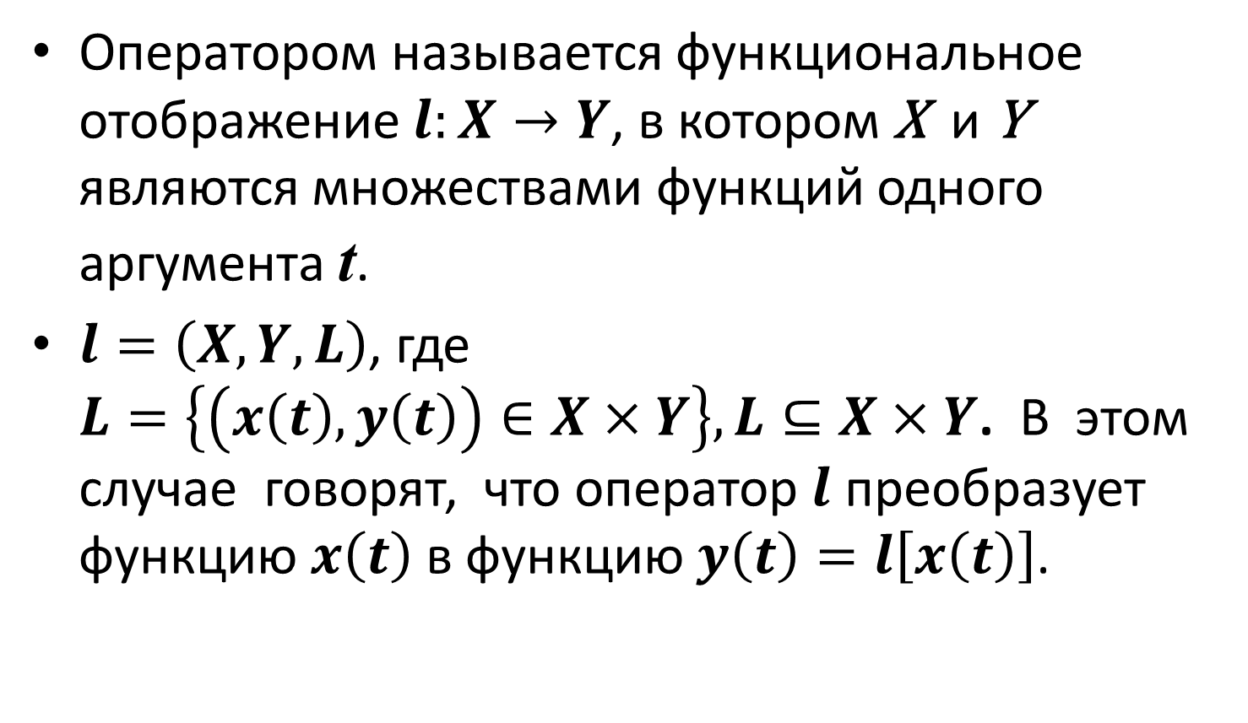
Оператор
Оператором называется функциональное отображение $l:X→Y$, в котором Х и Y являются множествами функций одного аргумента t.
$l=\left(X,Y,L\right)$, где $L=\left\{\left(x\left(t\right),y\left(t\right)\right)∈X×Y\right\},L⊆X×Y$. В этом случае говорят, что оператор $l$ преобразует функцию $x\left(t\right)$ в функцию $y\left(t\right)=l\left[x\left(t\right)\right]$.

Slide 23


Функциональное отображение (управляемая система)
$$x\left(t\right)$$
$$y\left(t\right)$$
l

Slide 24
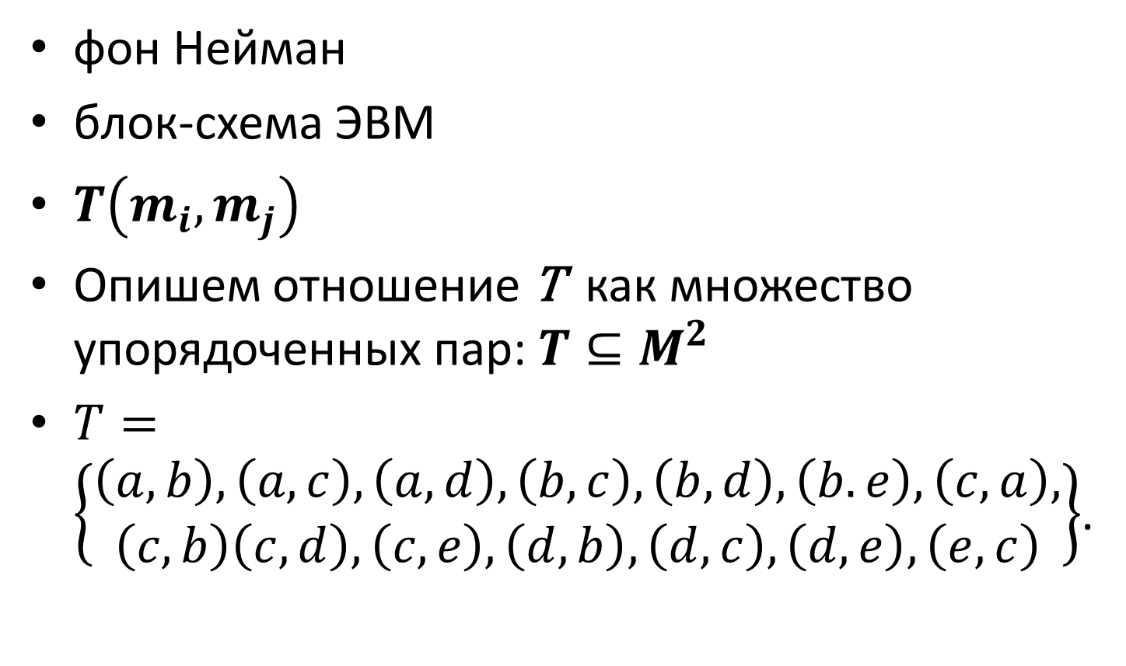

Пример: $M=\left\{a,b,c,d,e\right\}$
фон Нейман
блок-схема ЭВМ
$T\left(m_{i},m_{j}\right)$
Опишем отношение Т как множество упорядоченных пар: $T⊆M^{2}$
$T=\left\{\begin{aligned}\left(a,b\right),\left(a,c\right),\left(a,d\right),\left(b,c\right),\left(b,d\right),\left(b.e\right),\left(c,a\right), \\ \left(c,b\right)\left(c,d\right),\left(c,e\right),\left(d,b\right),\left(d,c\right),\left(d,e\right),\left(e,c\right)\end{aligned}\right\}$.

Slide 25
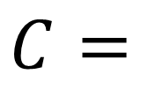
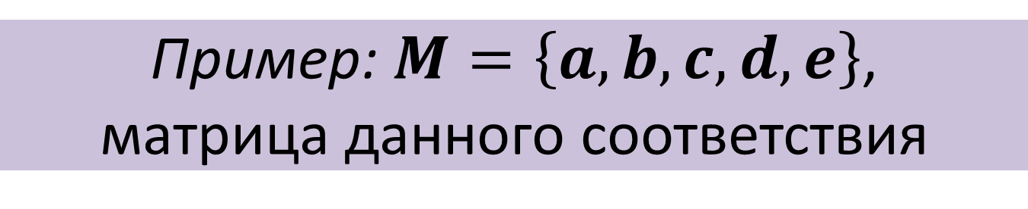
Пример: $M=\left\{a,b,c,d,e\right\}$, матрица данного соответствия
a b c d e
a
b
c
d
e
0 | 1 | 1 | 1 | 0
0 | 0 | 1 | 1 | 1
1 | 1 | 0 | 1 | 1
0 | 1 | 1 | 0 | 1
0 | 0 | 1 | 0 | 0
$$C=$$

